Slide 1
Решение текстовых задач алгебраическим способом

Slide 3
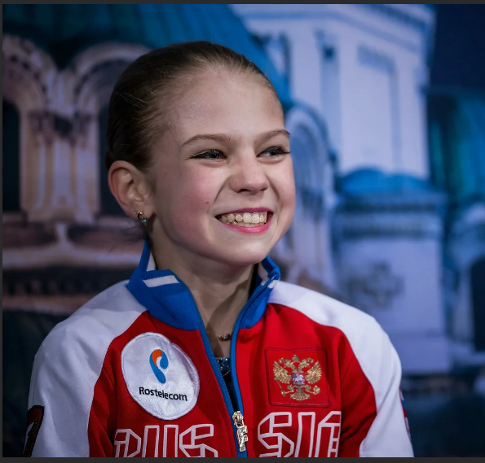

Slide 4
Александра Вячеславовна Трусова (род. 23 июня 2004, Рязань, Россия) — российская фигуристка, выступающая в одиночном катании.
Серебряный призёр XXIV зимних Олимпийских игр (2022). Бронзовый призёр чемпионата мира (2021). Двукратный бронзовый призёр чемпионата Европы (2020, 2022). Бронзовый призёр финала Гран-при (2019). Чемпионка России (2022), серебряный призёр чемпионата России (2019) и двукратный бронзовый призёр чемпионата России (2020, 2021). Вторая в истории двукратная чемпионка мира среди юниоров (2018, 2019). Победитель (2017) и серебряный призёр (2018) финалов юниорского Гран-при.
Мастер спорта России международного класса (2019), Мастер спорта России (2020), Заслуженный мастер спорта России (2022). Обладатель медали ордена «За заслуги перед Отечеством» I степени (2022).

Slide 6
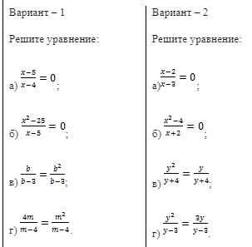

Slide 7
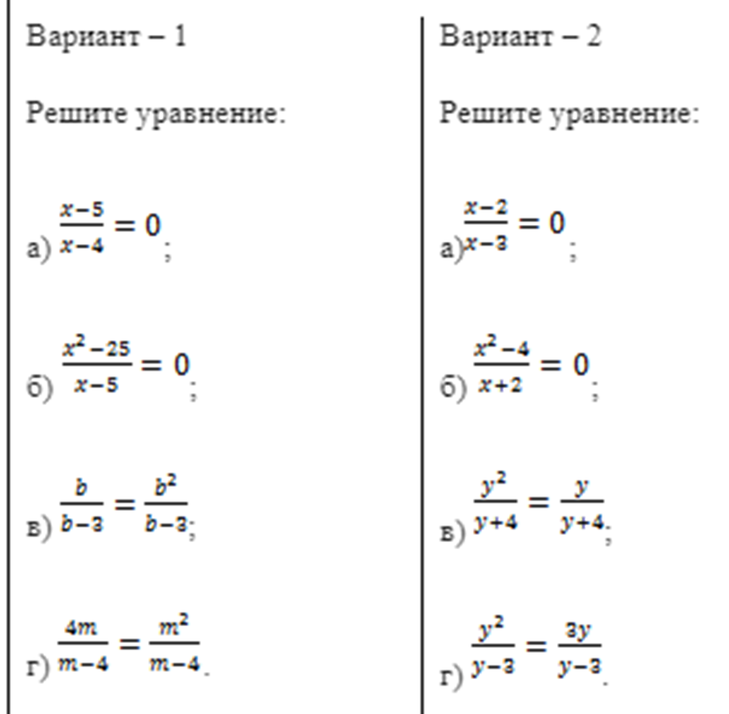
4 – «5»
3 – «4»
2 – «3»

Slide 9
1. Лыжник проехал 18 км с определенной скоростью, а оставшееся 6 км со скоростью на 6 км/ч меньше первоначальной. Найдите скорость Лыжника на втором участке пути, если на весь путь он затратил 1,5 ч.
 | S, км | V, км/ч | t, ч
1 часть дороги | 18 | х | $$\frac{18}{х}$$ | всего времени затрачено $1, 5= \frac{3}{2}$
2 часть дороги | 6 | х-6 | $$\frac{6}{х−6}$$

Slide 10
1. Лыжник проехал 18 км с определенной скоростью, а оставшееся 6 км со скоростью на 6 км/ч меньше первоначальной. Найдите скорость Лыжника на втором участке пути, если на весь путь он затратил 1,5 ч.
 | S, км | V, км/ч | t, ч
1 часть дороги | 18 | х | $$\frac{18}{х}$$ | всего времени затрачено $1, 5= \frac{3}{2}$
2 часть дороги | 6 | х-6 | $$\frac{6}{х−3}$$
Составим уравнение:
$$\frac{18}{х}+\frac{6}{х−6}=\frac{3}{2}$$

Slide 11
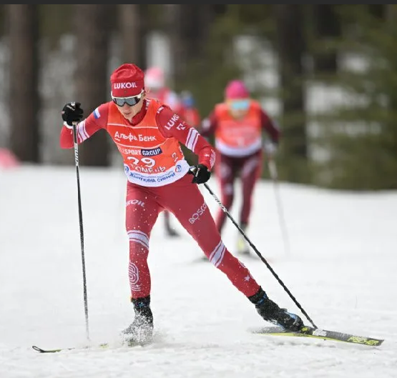
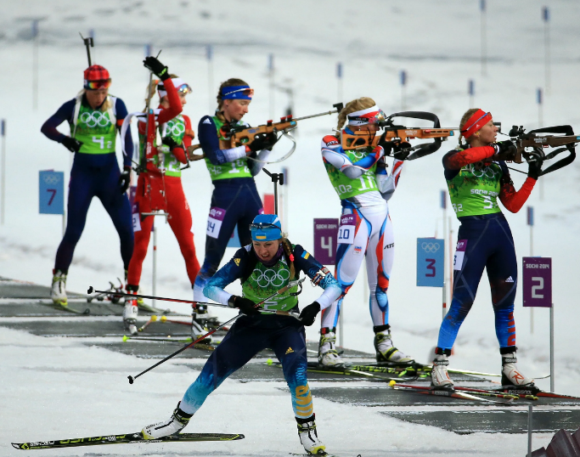
Катание на лыжах способствует укреплению опорно-двигательного аппарата, помогает выработать такие физические качества, как быстрота, ловкость, выносливость, укрепляет дыхательную, сердечно-сосудистую и мышечную систему. Кроме того, занятия любым видом спорта формируют характер, учат дисциплине и стремлению к достижению цели.

Slide 12
2. Велосипедист ехал с постоянной скоростью 16 км от города до турбазы. Возвращаясь обратно, он снизил скорость на 4 км/ч. На весь путь туда и обратно велосипедист затратил 2 ч 20 мин. Найдите скорость, с которой велосипедист ехал от турбазы до города.

Slide 13
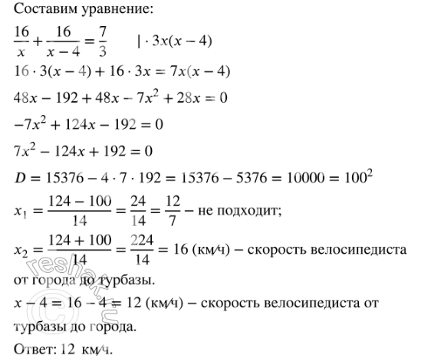
 | S, км | V, км/ч | t, ч
Г - Т | 16 | х | $$\frac{16}{х}$$ | всего времени затрачено $2ч. 20 мин= \frac{7}{3}$
Т – Г | 16 | х-4 | $$\frac{16}{х−4}$$

Slide 14
2. Велосипедист ехал с постоянной скоростью 16 км от города до турбазы. Возвращаясь обратно, он снизил скорость на 4 км/ч. На весь путь туда и обратно велосипедист затратил 2 ч 20 мин. Найдите скорость, с которой велосипедист ехал от турбазы до города.

Slide 15
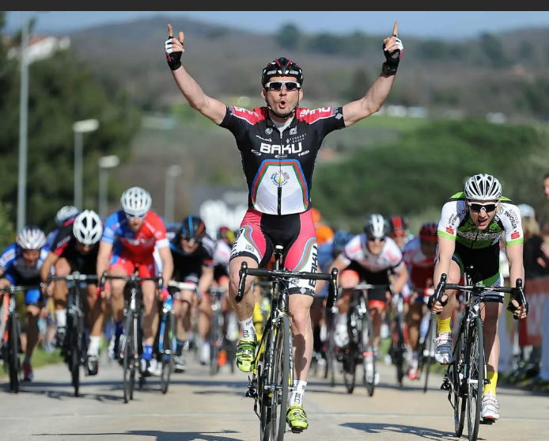
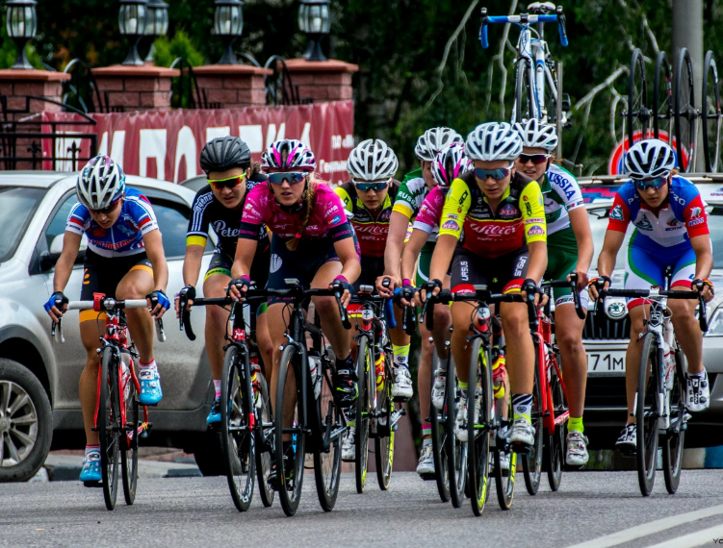
Велосипед отлично тренирует вестибулярный аппарат и координацию движений, позволяет сочетать нагрузки разной степени сложности, но исключает давление массы всего тела на ноги, в результате значительно снижается риск развития проблем с суставами и сосудами, поэтому такой вид спорта часто рекомендуют тем, у кого есть заболевания опорно-двигательного аппарата или варикозное расширение вен.

Slide 16
3. Первый пешеход прошел 6 км, а второй пешеход 5 км. Скорость первого пешехода на 1 км/ ч меньше, чем скорость второго. Найдите скорость первого пешехода, если известно, что он был в пути на 30 мин дольше второго.

Slide 17
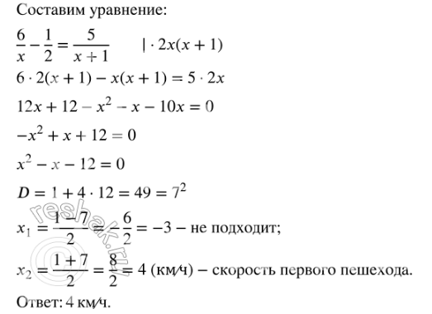
 | S, км | V, км/ч | t, ч
1 пешеход | 5 | х | $$\frac{6}{х}$$ | первый дольше второго на $$30 мин= \frac{1}{2}$$
2 пешеход | 5 | х + 1 | $$\frac{5}{х+1}$$

Slide 18
 | S, км | V, км/ч | t, ч
1 пешеход | 5 | х | $$\frac{6}{х}$$ | первый дольше второго на $$30 мин= \frac{1}{2}$$
2 пешеход | 5 | х + 1 | $$\frac{5}{х+1}$$

Slide 19
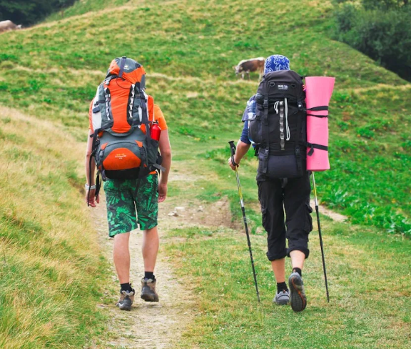
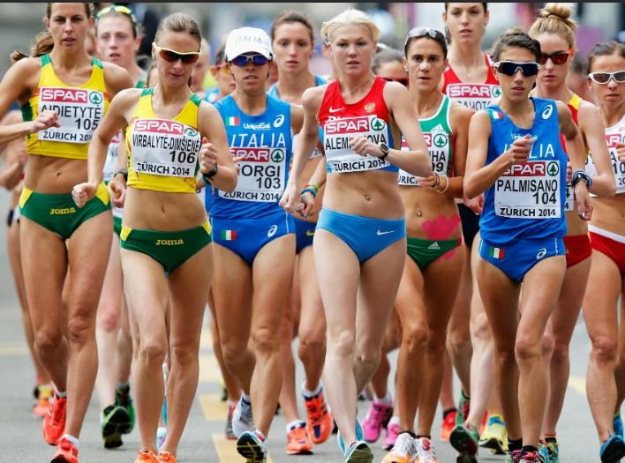
Главная польза прогулок на свежем воздухе заключается в положительном влиянии на здоровье в целом. Физическая активность в сочетании с прогулкой на природе способствует укреплению иммунитета, причем даже в периоды холодов. Ежедневные прогулки улучшают работу сердца и сосудов, снижают артериальное давление, ускоряется обмен веществ, улучшается сон.

